Slide 1

第2章 软件过程和模型
教学内容：
软件过程与软件生存周期
典型软件过程模型
面向对象的软件过程模型
统一建模语言UML
基本要求：
掌握软件过程与软件生存周期的概念
熟悉典型软件过程模型
熟悉统一建模语言UML
教学重点：
软件过程模型和UML

Slide 2
2.1.1软件过程
软件过程（Software Procedure）就是按照软件项目的进度、成本和质量要求，开发和维护软件所必需的一系列有序活动的集合。
过程是活动的集合；活动是任务的集合；任务要起着把输入进行加工然后输出的作用。活动的执行可以是顺序的、重复的、并行的、嵌套的或者是有条件地引发的。
软件过程可概括为三类：基本过程类、支持过程类和组织过程类。

Slide 3
基本过程类包括需求获取、开发、维护等基本活动及与基本活动相关的里程碑事件和质量保证点。
支持过程类包括文档、配置管理、质量保证、确认和评审等活动。
组织过程类包括基础设施、人员管理和培训等活动（见图2-1）。
软件过程
支持过程(文档、配置管理、质量保证、评审确认)
基本过程
基本活动
里程碑事件(提交物)
质量保证点
组织过程(基础设施、管理、改进、培训)
图2-1 软件过程

Slide 4
2.1.2软件生存周期
软件生存周期就是从提出软件产品开始，直到该软件产品被淘汰的全过程。研究软件生存周期是为了更科学地、有效地组织和管理软件的生产，从而使软件产品更可靠、更经济。
采用软件生存周期来划分软件的工程化开发方法，就是将软件开发分阶段地依次进行一种的方法。前一个阶段任务的完成是后一个阶段的开始和基础，而后一个阶段通常是将前一个阶段提出的方案进一步具体化。

Slide 5
软件生存周期一般可分为三个主要阶段：定义阶段、开发阶段和维护阶段。而这三个阶段往往又可以细分为一些子阶段。
1、定义阶段
还可根据实际情况分为两个子阶段：软件计划和需求分析。
软件计划：主要任务是从待开发的目标系统出发，定义软件的性质与规模，确定软件总的目标；研究在现有资源与技术的条件下能否实现目标这个问题；推荐目标系统的设计方案，对目标系统的成本与效益做出估算，最后还要提出软件开发的进度安排，提交软件计划文档。
需求分析：在待开发软件的可行性研究和项目开发计划获得评审通过以后，进一步准确地理解用户的要求，分析系统必须“做什么”，并将其转换成需求定义，提交软件的需求分析文档。

Slide 6
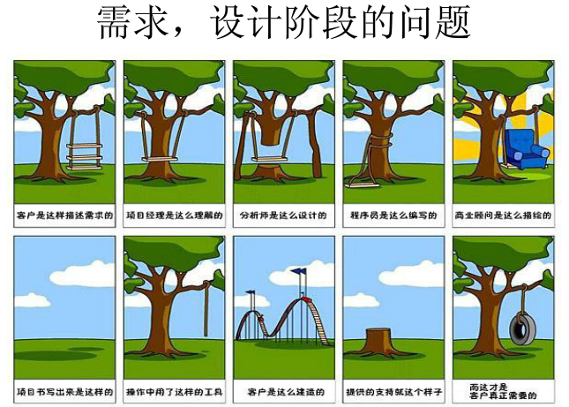

Slide 7
2、开发阶段
开发阶段也可分为三个子阶段：设计、编码和测试。
设计阶段：主要根据需求分析文档对软件进行体系结构设计、定义接口、建立数据结构、规定标记、进行模块过程设计，提交设计说明书文档和测试计划。
编码阶段：按照设计说明书选择程序语言工具进行编码和单元测试，提交程序代码和相应文件。
测试阶段：根据测试计划对软件项目进行各种测试，对每一个测试用例和结果都要进行评审，提交软件项目测试报告。

Slide 8
3、维护阶段
软件经过评审确认后提交用户使用，就进入了维护阶段。在这个阶段首先要做的工作就是配置评审，通过检查软件文档和代码是否齐全、一致，分析系统运行与维护环境的现实状况，确认系统的可维护性；
为了实施维护，还必须建立维护的组织、明确维护人员的职责；当用户提出维护要求时，根据维护的性质和类型开展有效的维护活动，以保持软件系统正常的运行以及持久地满足用户的需求。
软件维护的过程漫长、维护内容广泛，从软件维护活动的特征以及维护工作的复杂性来看，我们甚至可以认为软件维护是系统的第二次开发。

Slide 9
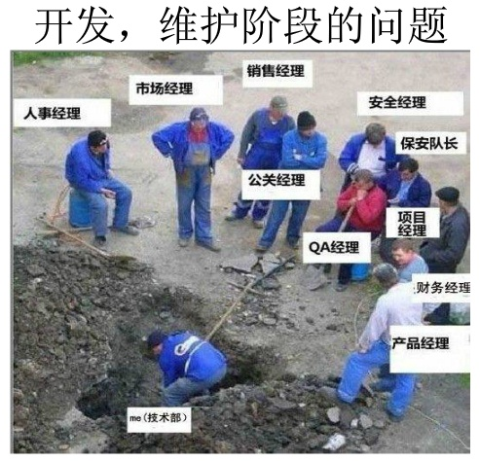

Slide 10
软件生存期的阶段划分
(1)可行性研究与计划
(2)需求分析
(3)总体设计
(4)详细设计
(5)实现
(6)集成测试
(7)确认测试
(8)使用和维护
（根据国标《计算机软件开发规范》）
上游
下游

Slide 11
2.2 典型软件过程模型
所谓模型就是一种策略，这种策略针对软件工程的各个阶段提供了一套范形，也就是一个跨越整个软件生存周期的系统开发、运行、维护所实施的全部工作和任务的结构框架，这个框架给出了软件开发活动各阶段之间的关系，以及软件开发方法和步骤的高度抽象，从而保证整个工程有条不紊的进展达到预期的目的。
一个错误模型的选择，会使开发者迷失方向，并可能导致软件项目开发的失败。

Slide 12
一般使用过程模型区分或解释不同的软件开发方法。在实际的软件开发中，很少单独使用单一的过程模型，软件过程模型也常称为：
软件生命周期模型
软件开发模型
软件工程范型
在软件工程实践中，有许多模型，如：线性顺序过程（模型瀑布模型）、演化过程模型（原型模型、螺旋模型、协同开发模型、增量模型、RAD模型）、专用过程模型（基于构件的开发模型、统一过程模型、形式化方法模型、面向方面的软件开发模型），以下根据流行情况，介绍其中几种典型的模型。

Slide 13
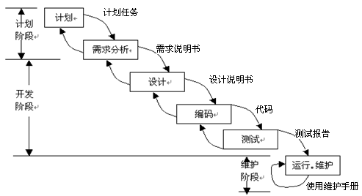
2.2.1 瀑布模型Waterfall Model(线形顺序模型)
瀑布模型规定了各项软件工程活动，包括：制定开发计划，进行需求分析和说明，软件设计，程序编码，测试及运行维护。并且规定了软件生存周期的各个阶段如同瀑布流水，逐级下落，自上而下、相互衔接的固定次序。

Slide 14
特点：
1)从上一项活动接收该项活动的工作对象，作为输入；
2)利用这一输入实施该项活动应完成的内容；
3)给出该项活动的工作结果，作为输出传给下一项活动；
4)对该项活动实施的工作进行评审。若其工作得到确认，则继续进行下一项活动，否则返回前项，甚至更前项的活动进行返工。

Slide 15
缺点:
1)严格分级导致缺乏灵活性，特别是无法解决软件需求不明确或不准确的问题。凡前一阶段出现的问题需要通过后一阶段的重新确认来解决，所以这一点在开发过程完成后才有所察觉，因此,有时其代价十分高昂。
2)人员之间的通讯和软件工具之间的联系以及开发工作之间的并行和串行等都是必要的，但瀑布模型中并没有体现出这一点。
3）需要人员比较多；
4）瀑布式方法在需求不明并且在项目进行过程中可能变化的情况下基本是不可行的。

Slide 16
2.2.2 快速原型模型
从需求分析开始，软件开发者和用户在一起定义软件的总目标，说明需求，并规划出定义的区域。然后快速设计软件中对用户/客户可见部分的表示。快速设计导致了原型的建造，原型是一个可以实际运行的模型，在功能上可看作是最终产品的子集。原型由用户/客户评估，并进一步求精待开发软件的需求。逐步调整原型使之满足用户需求，这个过程是迭代的。
听取用
户意见
建造/修改
原型
用户测试
运行原型

Slide 17
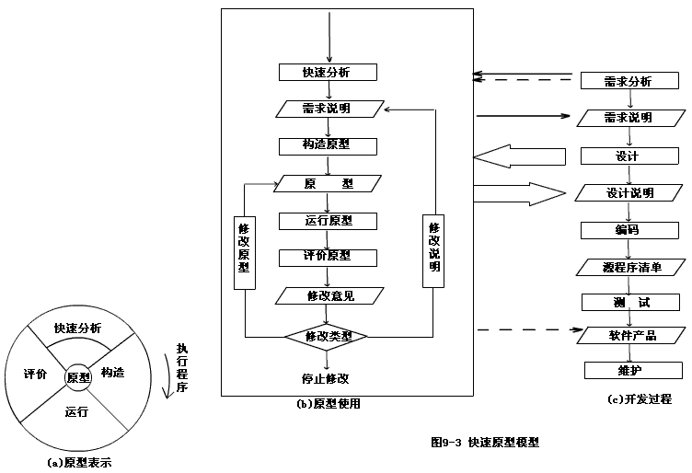

Slide 18
特点：
1) 开发者和用户可充分通信，明确用户的需求；
2) 可以给用户以机会更改心中原先设想的、不尽合理的最终系统；
3) 可以低风险开发柔性较大的计算机系统；
4) 使系统更易维护、对用户更友好的机会；
5) 使总的开发费用降低，时间缩短。

Slide 19
缺点：
1)“模型效应”或“管中窥豹”。对于开发者不熟悉的领域把次要部分当作主要框架，做出不切题的原型。
2)原型迭代不收敛于开发者预先的目标。为了消除错误，每次更改，次要部分越来越大，“淹没”了主要部分。
3)原型过快收敛于需求集合，而忽略了一些基本点。
4)资源规划和管理较为困难，随时更新文档也带来麻烦。

Slide 20
2.2.3 螺旋模型
螺旋模型将瀑布模型和快速原型模型结合，刚开始规模很小，当项目被定义得更好、更稳定时，逐渐展开，沿着螺线旋转，如图所示，在笛卡尔坐标的四个象限上分别表达了四个方面的活动，即：
1)制定计划：确定软件目标，选定实施方案，弄清项目开发的限制条件；
2)风险分析：分析所选方案，考虑如何识别和消除风险；
3)实施工程：实施软件开发；
4)客户评估：评价开发工作，提出修正建议。
沿螺线自内向外每旋转一圈便开发出更为完善的一个新的软件版本。

Slide 21
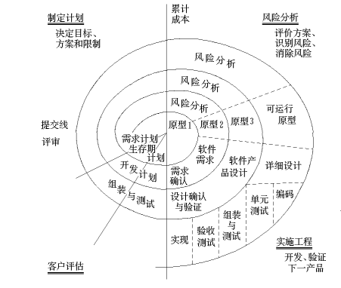

Slide 22
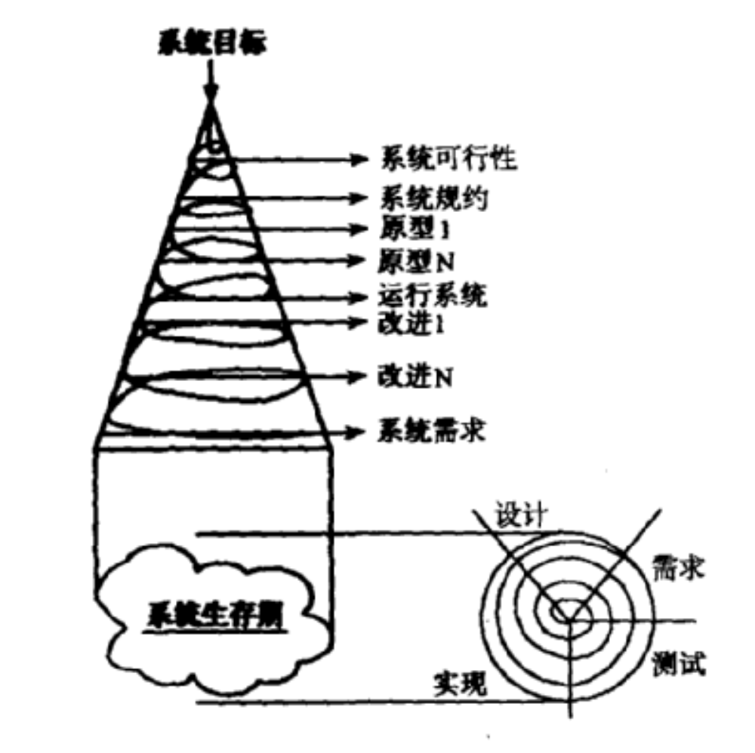

Slide 23
特点：
螺旋模型加入了风险分析，是一种风险驱动的方法体系；
“螺旋模型”的核心就在于不需要在刚开始的时候就把所有事情都定义的清清楚楚。可以先定义最重要的功能，实现它，然后听取客户的意见，之后再进入到下一个阶段。如此不断轮回重复，直到得到满意的最终产品。因此，迭代过程这种模式使适应需求的变化会更容易些；
加快了整个开发工作的进度。因为开发人员清楚问题的焦点所在，他们的工作会更有效率；
使用面向对象的语言或统一建模语言（Unified Modeling Language，UML）。
缺点：
这个模型的使用需要具有相当丰富的风险评估经验和专门知识，具有高素质的项目管理者和软件研发团队。

Slide 24
2.2.4 增量模型
增量模型采用随着日程时间的进展而交错的线性序列。每一个线性序列产生软件的一个可发布的“增量”。当使用增量模型时，第一个增量往往是核心的产品，也就是说第一个增量实现了基本的需求，但很多补充的特征还没有发布。客户对每一个增量的使用和评估，都作为下一个增量发布的新特征和功能。这个过程在每一个增量发布后不断从复，直到产生了最终的完善产品。增量模型强调每一个增量均发布一个可操作的产品。

Slide 25
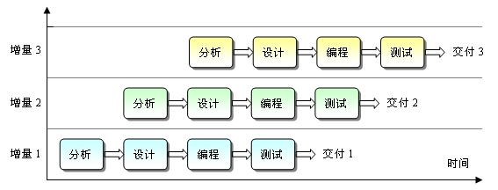

Slide 26
特点：
1)这种模型融合了线性顺序模型的基本成份和原型实现模型的迭代特征。
2)人员分配灵活，刚开始不用投入大量人力资源，当核心产品很受欢迎时，可增加人力实现下一个增量。
3)当配备的人员不能在设定的期限内完成产品时，它提供了一种先推出核心产品的途径，这样就可以先发布部分功能给客户，对客户起到镇静剂的作用。
缺点：
始至终开发者和客户纠缠在一起，直到完全版本出来。

Slide 27
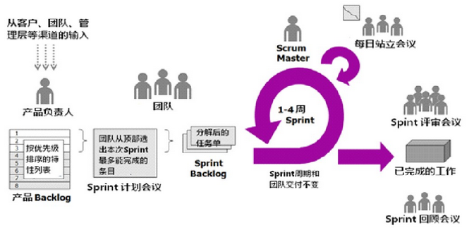
2.2.5 敏捷模型（SCRUM）
是一种从1990年代开始逐渐引起广泛关注的一些新型软件开发方法，是一种应对快速变化的需求的一种软件开发能力。

Slide 28
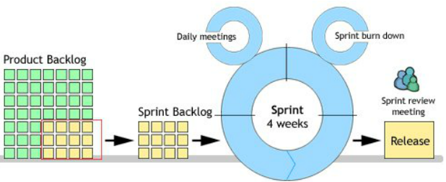
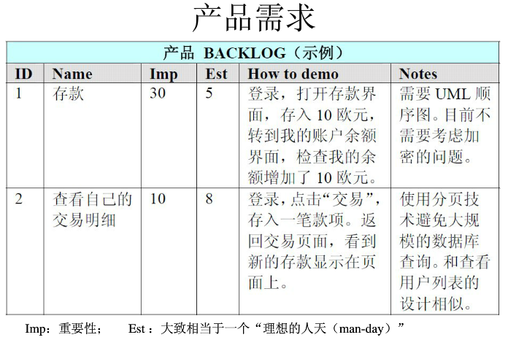

Slide 29
特点：
1、从产品角度看，敏捷方法适用于需求萌动并且快速改变的情况，如系统有比较高的关键性、可靠性、安全性方面的要求，则可能不完全适合；
2、从组织结构的角度看，组织结构的文化、人员、沟通则决定了敏捷方法是否适用。
3、瀑布模型式是最典型的预见性的方法，严格遵循预先计划的需求、分析、设计、编码、测试的步骤顺序进行。敏捷方法强调适应性而非预见性，相比迭代式开发两者都强调在较短的开发周期提交软件，敏捷开发的周期可能更短，并且更加强调队伍中的高度协作。

Slide 30
2.3 面向对象的软件过程模型
传统的软件开发过程大都建立在软件生存周期概念基础上的，螺旋模型、原型模型、增量模型等实际上都是从瀑布模型拓展或演变而来的，通常把它们称为传统的软件过程模型。
面向对象的软件开发过程的重点放在软件生存周期的定义阶段。这是因为面向对象方法在开发早期就定义了一系列面向问题域的对象，即建立了对象模型。整个开发过程统一使用这些对象，并不断地充实和扩展对象模型。

Slide 31
定义阶段得到的对象模型也适用于设计阶段和实现阶段，并在各个阶段都使用统一的概念和描述符号。
面向对象的软件开发过程的特点是：开发阶段界限模糊，开发过程逐步求精，开发活动反复迭代。每次迭代都会增加或明确一些目标系统的性质，但不是对前期工作结构本质性改动，这样就减少了不一致性，降低了出错的可能性。

Slide 32
2.3.1 构件复用模型
软件构件是软件系统中有价值的、几乎独立的并可替换的一个部分，它在良好定义的体系结构语境内满足某清晰的服务功能，可以通过其接口访问它的服务。
经过适当的设计和实现的类也可成为构件，在基于构件的软件开发中，软件可以由这种构件装配而成。

Slide 33
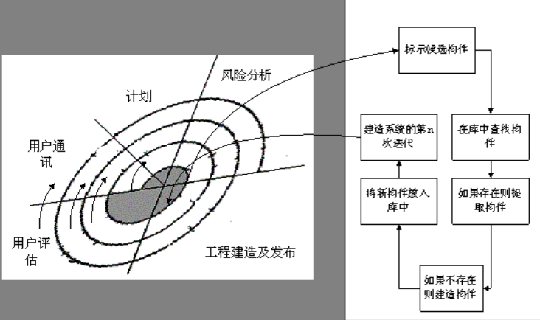
构件组装模型如图所示，它融合了螺旋模型的特征、它利用预先包装好的软件构件来构造应用程序，如果这类不存在，就采用面向对象的方法开发它，以后就可以使用从库中提取的类及为了满足应用程序的特定要求而建造的新类。进而完成待开发应用程序的第一次迭代。过程流程后又回到螺旋，最后进入构件组装迭代。

Slide 34

软件生产线
领域
1
1
领域
2
2
...
应用
系统
应用
构件库
3
组装
车间
构件库
应用构件
提取车间
4
构件生
产车间
1基础构件，2功能构件
3接口构件，4用户界面构件

Slide 35
2.3.2 统一过程模型
统一过程 (Rational Unified Process,简称RUP)具有较高认知度的原因之一恐怕是因为其提出者Rational软件公司聚集了面向对象领域三位杰出专家Booch、Rumbaugh和Jacobson，同时它又是面向对象开发的行业标准语言——标准建模语言(UML)的创立者。是目前最有效的软件开发过程模型。

Slide 36
统一过程首先建立了整个项目的不同阶段，包括初始阶段、细化阶段、构造阶段、交付阶段。同时每个阶段中又保留了瀑布模型的活动，这里称之为工作流，即从需求、分析到设计和实现、测试等活动。所以，可以将其理解为一个二维坐标，工作流是一个竖坐标，阶段构成了横坐标。
但是，二维坐标并不是统一过程的主要思想，它的主要思想是每个竖坐标制定的活动可能会产生多次迭代，每个迭代会随着横坐标（阶段）的进展而产生变更，最终逐渐减少直至消失。如图2-7所示。

Slide 37
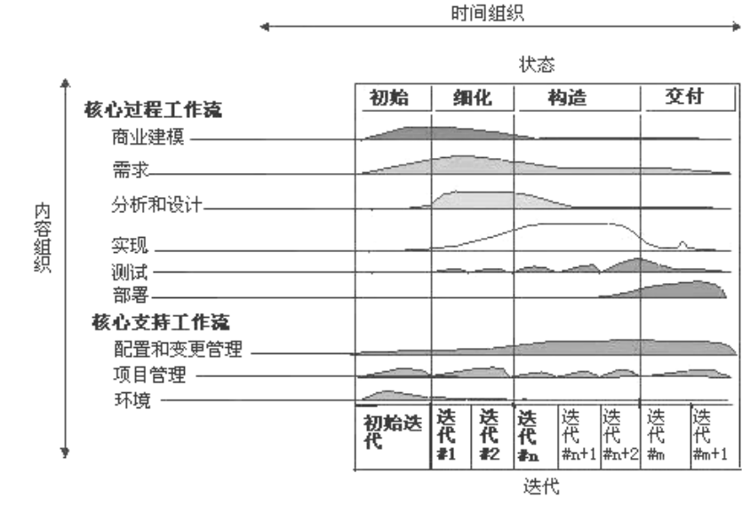

Slide 38
（1）初始阶段
目标是为系统建立商业（业务）案例并确定项目的边界。为了达到该目的必须识别所有与系统交互的外部实体，在较高层次上定义交互的特性。
初始阶段结束时是第一个重要的里程碑：生命周期目标里程碑。
初始阶段的成果主要有：项目蓝图文档（系统的核心需求、关键特性与主要约束）、初始的用例模型（完成10％～20％）、初始的项目术语表、业务用例模型，包括商业环境、验收标准和财政预测、初始的风险评估、一个可以显示阶段和迭代的项目计划、一个或多个原型、初始的架构文档。

Slide 39
（2）细化阶段
目标是分析问题领域，建立健全的体系结构基础，编制项目计划，淘汰项目中最高风险的元素。为了达到该目的，必须在理解整个系统的基础上，对体系结构作出决策，包括其范围、主要功能和诸如性能等非功能需求。同时为项目建立支持环境，包括创建开发案例，创建模板、准则并准备工具。
细化阶段的成果主要有：系统架构基线、UML静态模型、UML动态模型、UML用例模型、修订的风险评估、修订的用例、修订的项目计划、可执行的原型。

Slide 40
构造阶段
目标是所有剩余的构件和应用程序功能被开发并集成为产品，所有的功能被详细测试。从某种意义上说，构建阶段是一个制造过程，其重点放在管理资源及控制运作以优化成本、进度和质量。
构建阶段结束时是第三个重要的里程碑：初始功能里程碑。
构造阶段的成果主要有：可运行的软件系统、UML模型、测试用例、用户手册、发布描述。

Slide 41
交付阶段的
目标是确保软件对最终用户是可用的。交付阶段可以跨越几次迭代，包括为发布做准备的产品测试，基于用户反馈的少量的调整。如用户反馈的产品调整，设置、安装和可用性等问题。
在交付阶段的终点是第四个里程碑：产品发布里程碑。
交付阶段的成果主要有：可运行的软件产品、用户手册、用户支持计划。

Slide 42
RUP中有9个核心工作流，分为6个核心过程工作流和3个核心支持工作流。9个核心工作流在项目中轮流被使用，每一次迭代都有相应的重点和强度。
（1）商业建模工作流
描述了如何为新的目标组织开发一个构想，并基于这个构想在商业（业务）用例模型和商业对象模型中定义组织的过程，角色和责任。
（2）需求工作流
描述系统应该做什么，并使开发人员和用户就这一描述达成共识。理解系统所解决问题的定义和范围。

Slide 43
（3）分析和设计工作流
将需求转化成未来系统的设计，为系统开发一个健壮的结构并调整设计使其与实现环境相匹配，优化其性能。分析和设计的结果是一个设计模型和一个可选的分析模型。设计模型是源代码的抽象，由设计类和一些描述组成。设计类被组织成具有良好接口的设计包和设计子系统，而描述则体现了类的对象如何协同工作实现用例的功能。
（4）实现工作流
包括以层次化的子系统形式定义代码的组织结构。以组件的形式（源文件、二进制文件、可执行文件）实现类和对象，将开发出的组件作为单元进行测试以及集成由单个开发者（或小组）所产生的结果，使其成为可执行的系统。

Slide 44
（5）测试工作流
验证对象间的交互，验证软件中所有组件的集成是否合理，检验所有的需求是否已被正确的实现。识别并确认缺陷在软件部署之前是否已被提出并处理。RUP提出了迭代的方法，意味着在整个项目中进行测试，从而尽可能早地发现缺陷，从根本上降低了修改缺陷的成本。
（6）部署工作流
其目的是成功的生成版本并将软件分发给最终用户。部署工作流描述了那些与确保软件产品对最终用户具有可用性相关的活动，包括：软件打包、生成软件本身以外的产品、安装软件、为用户提供帮助。

Slide 45
（7）配置和变更管理工作流
主要描绘了如何在多个成员组成的项目中控制大量的各种产品。配置和变更管理工作流提供了准则来管理演化系统中的多个变体，跟踪软件创建过程中的版本。
（8）项目管理平衡各种可能产生冲突的目标，管理风险，克服各种约束并成功交付使用户满意的产品。其目标包括：为项目的管理提供框架，为计划、人员配备、执行和监控项目提供实用的准则，为管理风险提供框架等。
（9）环境工作流的目的是向软件开发组织提供软件开发环境，包括过程和工具。

Slide 46
RUP的迭代开发模式：
RUP中的每个阶段可以进一步分解为迭代。一个迭代是一个完整的开发循环，产生一个可执行的产品版本，是最终产品的一个子集，它增量式地发展，从一个迭代过程到另一个迭代过程到成为最终的系统。在工作流中的每一次顺序的通过称为一次迭代。软件生命周期是迭代的连续，它可以使软件开发是增量开发，这就形成了RUP的迭代模型。如图2-8所示。

Slide 47
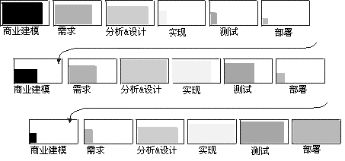

Slide 48
2.4 统一建模语言UML
统一建模语言UML(Unified Modeling Language)是一种用于描述、构造可视化和文档软件系统的图形语言。基于面向对象、定义良好、易于表达、功能强大且普遍实用的建模语言，它独立于过程，从需求分析、软件规范、结构设计、测试、到配置管理都提供了模型化和可视化的支持。
UML作为一种模型语言，为不同领域的用户提供了统一的交流标准－－UML图，最适于数据建模，业务建模，对象建模，组件建模，它使开发人员专注于建立产品的模型和结构，而不是选用什么程序语言和算法实现。当模型建立之后，模型可以被UML工具转化成指定的程序语言代码。

Slide 49
2.4.1 UML的结构
UML由三个关键要素构成：面向对象的基本“构造块”、支配这些构造块的建模“规则”和运用于整个UML的“公共机制”。
1、UML中的基本构造块
构成UML模型的基本构造块有“事物”、“关系”、“图”三种积木元素或积木组合体。
事物：是UML模型中的静态元素，UML中共有11种不同的事物，结构事物（类、接口、协作、用例、主动类、构件、节点）、行为事物（交互、状态机）、分组事物（包）和注释事务（注释）如表2-1和图2-10所示。

Slide 50
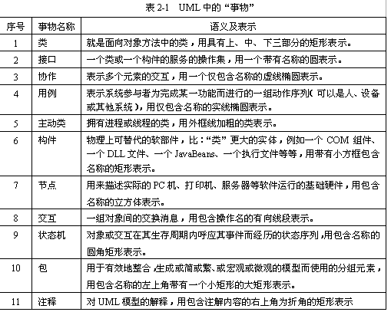

Slide 51
类
对象
接口
用例
状态机
属性
属性
操作
操作
包
构件
节点
注释
图2-10 UML中的模型元素

Slide 52
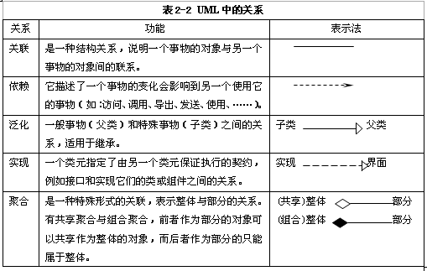
关系：也是UML模型的构造块，它们反应的是类与类之间联系的方法与性质，关系有依赖、关联、泛化、实现和聚合等5种（见表2-2）

Slide 53
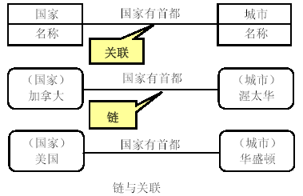
关联
关联是描述两个或多个类之间的联系，链则是关联的实例，它们之间的关系与类和对象之间的关系类似。在程序设计中，关联常用一个对象到另一对象的指针实现。

Slide 54
②依赖
所谓依赖关系是一种使用关系，它说明一个类的变化可能影响到使用它的另一个类。比如一个类使用另一个类的对象作为操作参数，绑定(bind)、友元(friend)等。
课题组
增加（学生：x）
删除（学生：x）
……….
学生
姓名
专业
……….
如果独立类学生的专业属性发生变化，将影响到课题组类的操作。

Slide 55
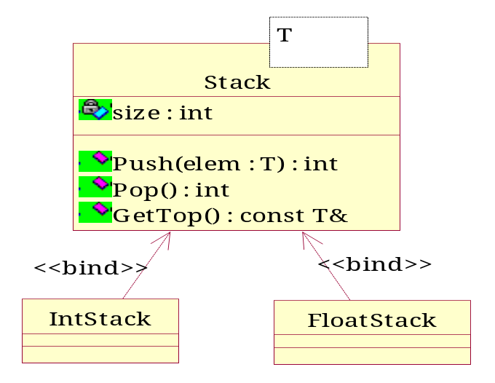
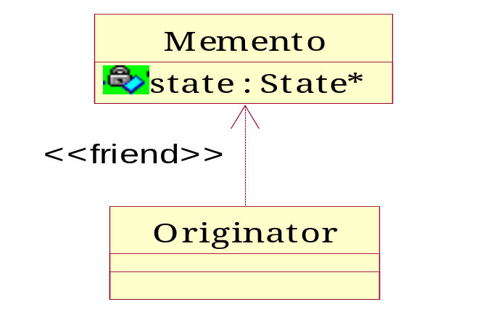
在UML的类图中，用带箭头的虚线连接有依赖关系的两个类，箭头指向独立的类。在虚线上可以带一个版类标签，具体说明依赖的种类。
模板类Stack<T>定义了栈相关的操作；IntStack将参数T与实际类型int绑定，使得所有操作都针对int类型的数据
类Memento和类Originator建立了友元依赖关系，以便Originator使用Memento的私有变量state

Slide 56
泛化
UML中的泛化关系就是就是通常所说的继承关系，是具体元素和通用元素之间的一种分类关系。 UML对定义泛化关系有下述三条要求。
· 具体元素应与通用元素完全一致，通用元素具有的属性、操作和关联，具体元素也都隐含地具有。
· 具体元素还应包含通用元素所没有的额外信息。
· 允许使用通用元素实例的地方，也应能够使用具体元素的实例。
泛化关系指出在类与类之间存在“一般——特殊”关系。

Slide 57
在UML中，用一端为空心三角形的连线表示泛化关系，三角形的顶角紧挨着通用元素(基类)。则表示一种继承关系。
雇员
年收入
计算月工资
基类
子类A
子类B
or
基类
临时工
小时工资
计算月工资
固定工
月工资
计算月工资
子类A
子类B

Slide 58
人员
-姓名
-年龄
…….
研究生
-学号
-年级
…….
教工
-职称
-工龄
…….
在职研究生
-在职单位
-年级
…….

Slide 59
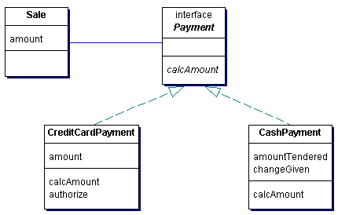
④实现（细化）关系
同一个事物在不同抽象层次上进行描述时，之间具有细化（实现）关系。细化的图示符号由空心的三角形加虚线表示。对应于类和接口之间的关系,如图：类CreditCardPayment和类CashPayment实现了接口Payment的操作calcAmount

Slide 60

⑤聚合/聚集
聚集是关联的特例，它表示类与类之间的关系是整体与部分的关系。在陈述需求时使用的“包含”、“组成”、“分为……部分”等字句，往往意味着存在聚集关系。把作为“整体” 的类称为聚集，作为“部分”的类称为成分。
聚合的目的是为了保持对象的完整性。
聚集之外，还有两种特殊的聚集关系，分别是共享聚集和组合聚集。

Slide 61

共享聚集
如果在聚集关系中处于部分方的对象可同时参与多个处于整体方对象的构成，则该聚集称为共享聚集,即聚集对象由部分对象组成。一般聚集和共享聚集的图示符号，都是在表示关联关系的直线末端紧挨着整体类的地方画一个空心菱形。
在共享聚集中, 部分可能属于多个整体。即一个人可以属于多个课题组。

Slide 62
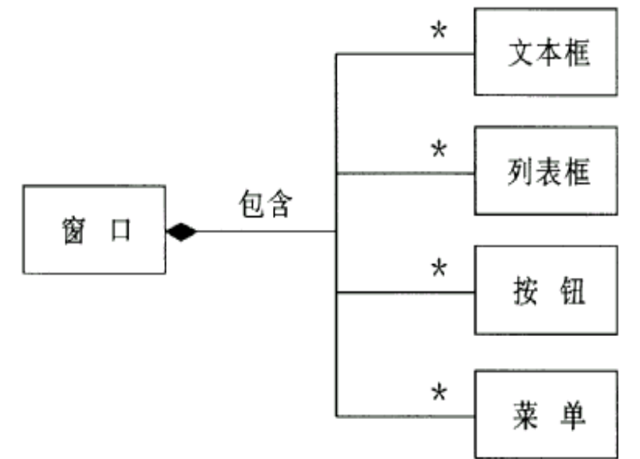
组合/组成聚集
如果部分的类完全隶属于整体类，部分与整体共存，整体不存在了部分也会随之消失(或失去存在价值了)，则该聚集称为组合聚集(简称为组成)。组成关系用实心菱形表示 。
Head
………..
……….
Person
………..
……….
Hand
………..
……….
1.2

Slide 63
人员
-姓名
-年龄
-电话号码
+拨电话
课题组
-名称
-活动时间
+科研
1,*
0，*
共享关系
1,*
组合关系
单继承关系
1
学生
-学号
-年级
+考试
教师
-职称
-工龄
+授课
大学
-名称
-位置
+招生
+招聘

Slide 64
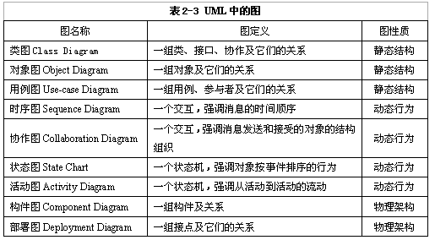
图：是一组元素的表示，包含了事物及其关系的组合。UML主要用图来表达模型的内容，用代表模型元素（例如，用例、类、对象、消息和关系)的图形符号组成。学会使用UML的图，是学习、使用统一建模语言UML的关键。UML中有9种图，如表2-3所示。

Slide 65
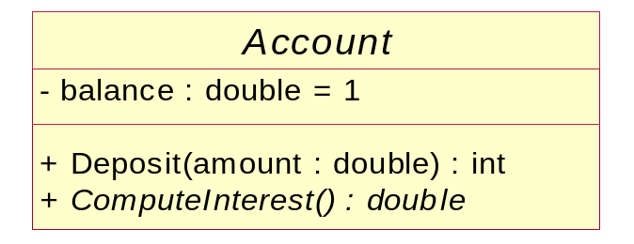
1、类和类图
类是对一组具有相同属性、相同操作、相同关系和相同语义的对象的描述。类实现一个或多个接口。在图形上，把类画成一个矩形，用两条横线把长方形分成上、中、下三个区域(后两个区域可省)，三个区域分别用来存放类名、属性和服务（操作）。
属性名称
类名
斜体为抽象类
可见性
-代表private
+代表public
#代表protected
也可以使用图形表示
缺省值
返回值类型
操作名称
斜体为抽象操作
参数列表

Slide 66
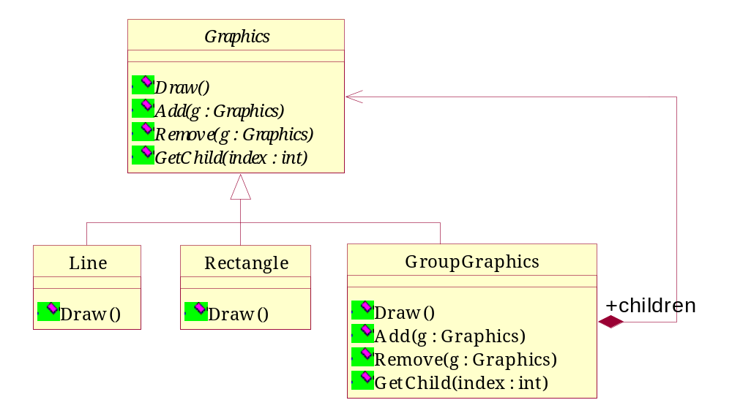
类图-类图描述系统中类的静态结构。不仅定义系统中的类，表示类之间的联系如关联、依赖、聚合等，也包括类的内部结构(类的属性和操作)
Graphics: 基本图形和组合图形的父类，声明了所有图形共同的操作，如Draw；也声明了专用于组合图形管理子图形的操作，如Add、Remove
Line、Rectangle: 基本图形类
GroupGraphics: 组合图形类，与父类有组合关系，从而可以组合所有图形对象(基本图形和组合图形)

Slide 67
课程表
课程管理器
课程注册管理器
1
1..*
课程注册表
课程设置
10…50
4..8
0..4
1
管理员
学生
教师
用户
图2-11 类图

Slide 68
2、对象图
对象是类的实例，对象之间的连接是类之间关联的实例，因此，对象图可以看作是类图的实例，能帮助人理解一个比较复杂的类图。
在UML中，对象图与类图具有几乎完全相同的表示形式，主要差别是对象的名字下面要加一条下划线。
对象名有下列三种表示格式：
第一种格式对象名在前，类名在后，中间用冒号连接。形如：对象名：类名
第二种格式省略类名，但冒号不能省略。
形如：：类名
第三种格式只有对象名(即省略类名)。形如：对象名

Slide 69
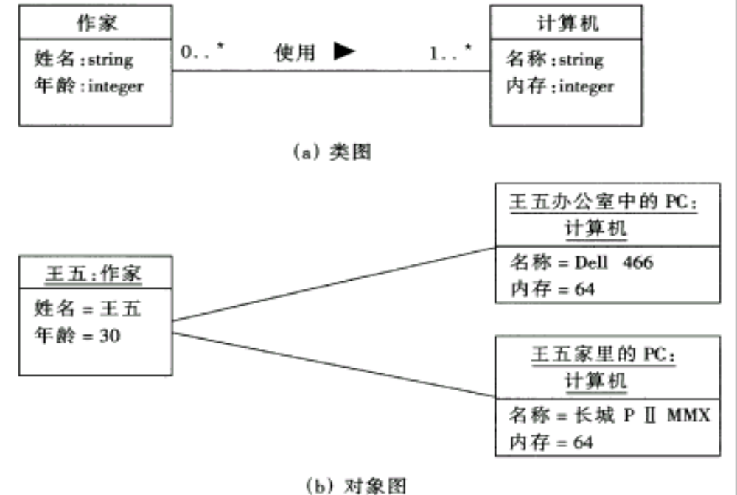

Slide 70
3、用例图
用例模型描述的是外部参与者(actor)所理解的系统功能。用例模型用于需求分析阶段，它的建立是系统开发者和用户反复讨论的结果，描述了开发者和用户对需求规格达成的共识。
首先，它描述了待开发系统的功能需求；
其次，它把系统看作黑盒子，从外部参与者的角度来理解系统；
第三，它驱动了需求分析之后各阶段的开发工作，不仅在开发过程中保证了系统所有功能的实现，而且被用于验证和检测所开发的系统，从而影响到开发工作的各个阶段和UML的各个模型。

Slide 71


事物名称 | 解释 | UML表示
参与者(Actor) | 在系统外部与系统直接交互的人或事物(如另一个计算机系统或一些可运行的进程)。需要注意的是： 1.参与者是角色(role)而不是具体的人，它代表了参与者在与系统打交道的过程中所扮演的角色。所以在系统的实际运作中，一个实际用户可能对应系统的多个参与者。不同的用户也可以只对应于一个参与者，从而代表同一参与者的不同实例。 2.参与者作为外部用户(而不是内部)与系统发生交互作用，是它的主要特征。 3.在后面的顺序图等中出现的“参与者”，与此概念相同，但具体指代的含义，视具体情况而定。
用例(Use Case) | 系统外部可见的一个系统功能单元。系统的功能由系统单元所提供，并通过一系列系统单元与一个或多个参与者之间交换的消息所表达 。

Slide 72
关系 |  | 解释 | 图
参与者与用例之间的关系 | 关联 | 表示参与者与用例之间的交互，通信途径。 (关联有时候也用带箭头的实线来表示，这样的表示能够显示地表明发起用例的是参与者。)
用例之间的关系 | 包含 | 箭头指向的用例为被包含的用例，称为包含用例；箭头出发的用例为基用例。包含用例是必选的，如果缺少包含用例，基用例就不完整；包含用例必须被执行，不需要满足某种条件；其执行并不会改变基用例的行为。 | 《include》
 | 扩展 | 箭头指向的用例为被扩展的用例，称为扩展用例；箭头出发的用例为基用例。扩展用例是可选的，如果缺少扩展用例，不会影响到基用例的完整性；扩展用例在一定条件下才会执行，并且其执行会改变基用例的行为。
参与者之间的关系 | 泛化 | 发出箭头的事物“is a”箭头指向的事物。泛化关系是一般和特殊关系，发出箭头的一方代表特殊的一方，箭头指向的一方代表一般一方。特殊一方继承了一般方的特性并增加了新的特性。
《extend》

Slide 73
选课系统
课表维护
教务管理人员
课堂教学
《include》
课程设置
《extend》
重修课程
教师
课程注册
收费系统
学生

Slide 74
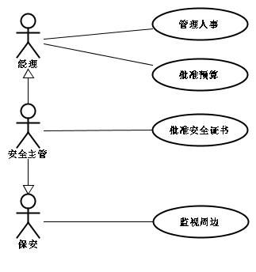
实例1 参与者之间的泛化关系
参与者：经理，安全主管，保安
用例：管理人事，批准预算，批准安全证书，监视周边
在参与者之间不存在泛化关系的情况下，各个参与者参与 用例的情况分别是：
  经理参与用例管理人事和批准预算；
  安全主管参与用例批准安全证书；
  保安参与用例监视周边。
由于安全主管与经理，安全主管与保安之间泛化关系的存在，意味着安全主管可以担任经理和保安的角色，就能够参与经理和保安参与的用例。这样，安全主管就可以参与全部4个用例。但经理或者保安却不能担任安全主管的角色，也就不能参与用例批准安全证书。

Slide 75
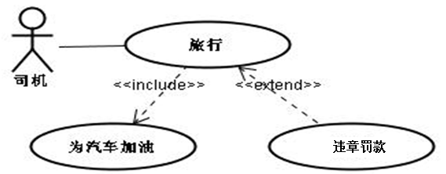
实例2 用例之间扩展和包含关系
用例的上下文是：
  长途旅行时汽车的油不足以应付全部路程。那么为汽车加油的动作在旅行的每个场景(事件流)中都会出现，不加油就不会完成旅行。
  违章罚款则取决司机，如果不违章就不会有影响旅行的完成。

Slide 76
4、状态图(Statechart Diagram)
状态图描述一个特定对象（用例、系统）的所有可能的状态以及引起状态转换的事件。大多数面向对象技术都用状态图表示单个对象在其生命期中的行为。一个状态图包括一系列状态、事件以及状态之间的转移。

Slide 77
1）状态，是对象执行了一系列活动的结果。当某个事件发生后，对象的状态将发生变化。在状态图中定义的状态可能有：初态(初始状态)、终态(最终状态)、中间状态和复合状态。是对象所具有的属性值的抽象，具有时间性和持续性。
中间状态用圆角矩形表示，其可能包含三个部分，如图第一部分为状态的名称；第二部分为状态变量的名字和值，这部分是可选的；第三部分是行为表，这部分也是可选的。
中间状态
状态名
状态变量
行为表
结束状态
初始状态
第6章面向对象方法

Slide 78
2）事件是指对象状态变化的触发活动，是引起状态转换的控制信息，是从一个状态到另一个状态的信息的单向传递。
3）活动是指对象触发状态变化的一系列操作。
4）行为是指对象在所处状态内进行的一系列操作。包括三个标准行为：entry(进入)、exit(退出)和do(做)。entry事件指定进入该状态的动作，exit事件指定退出该状态的动作，而do事件则指定在该状态下的动作。
5）内部转移：在不使状态发生变更的情况下进行的转移。
第6章面向对象方法

Slide 79
状态用圆角框表示，框内标注状态名，用箭头连线表示状态的转换，上面标记事件名及相关活动，箭头方向表示转换的方向，初始状态用圆点表示，终止状态用圆圈内一个圆点表示。
事件1[活动1]
初始事件
结束事件
状态名
状态变量
行为表
状态名
状态变量
行为表
第6章面向对象方法

Slide 80
建立状态图的步骤
(1)确定对象的初始状态和终止状态。如果初始和终止状态具有前提条件和后续条件，也应将这些条件定义出来。
(2)确定对象要响应的事件。这些事件可以在对象的接口或协议中找到。
(3)按照从初始状态到终止状态的顺序，列出对象可能处于的顶层状态。将这些状态与相应事件所触发的转移连接起来。然后添加这些转移。
(4)确定所有进入操作或退出操作。
(5)检查状态图中的所有事件触发转移是否与该对象实现的接口或协议所期望的事件相符。
(6)检查状态机中的所有操作是否都得到了包含对象的关系、方法和操作的支持。
第6章面向对象方法

Slide 81
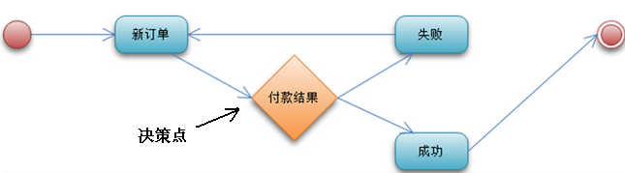
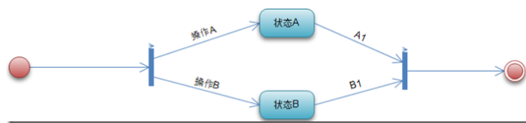
带有决策点的状态图:
带有并发工作流的状态图:

Slide 82
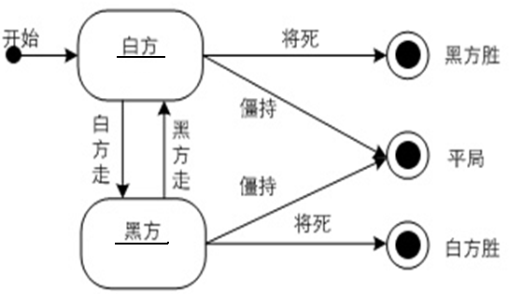
例1 棋子的状态图
（提问：课程管理系统的状态图）
第6章面向对象方法

Slide 83
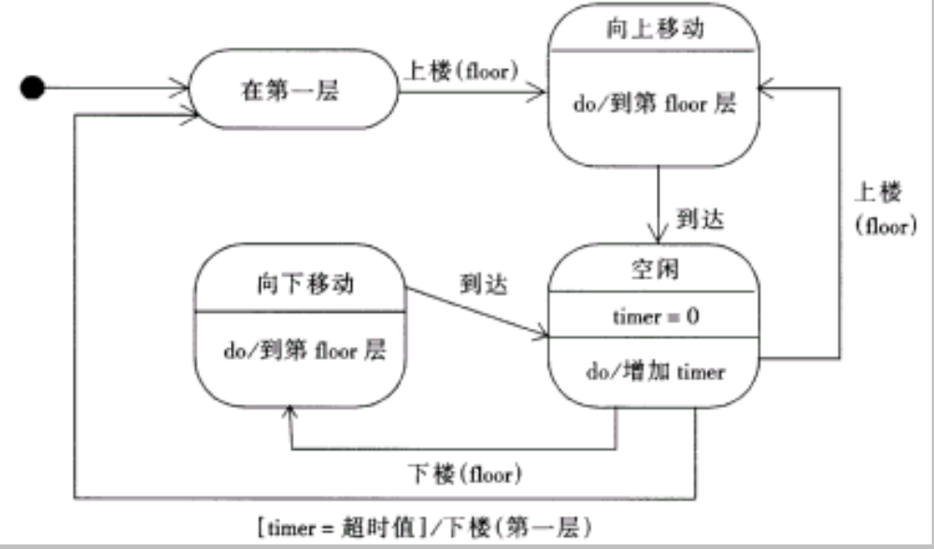
例2 电梯的状态图
第6章面向对象方法

Slide 84
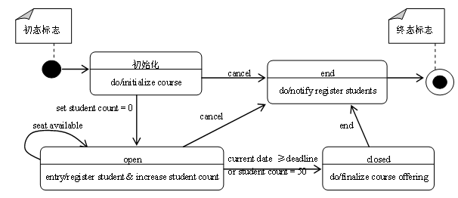
例3：课程注册用例的UML状态图
第6章面向对象方法

Slide 85
5、顺序图
顺序图用来表示用例中的行为顺序。当执行一个用例行为时，顺序图中的每条消息对应了一个类操作或状态机中引起转换的事件。
顺序图展示对象之间的交互，这些交互是指在场景或用例的事件流中发生的。 顺序图属于动态建模。
顺序图的重点在消息序列上，也就是说，描述消息是如何在对象间发送和接收的。表示了对象之间传送消息的时间顺序。浏览顺序图的方法是：从上到下查看对象间交换的消息。
  。

Slide 86


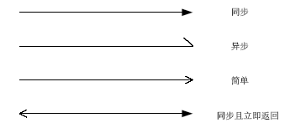
事物名称 | 解释 | 图
参与者 | 与系统、子系统或类发生交互作用的外部用户(参见用例图定义)。可省略
对象 | 顺序图的横轴上是与序列有关的对象。对象的表示方法是：矩形框中写有对象或类名，且名字下面有下划线。
生命线 | 坐标轴纵向的虚线表示对象在序列中的执行情况(即发送和接收的消息，对象的活动)这条虚线称为对象的“生命线”,矩形符号表示激活，激活的生存期在生命线上。
消息符号 | 消息用从一个对象的生命线到另一个对象生命线的箭头表示。箭头以时间顺序在图中从上到下排列。

Slide 87
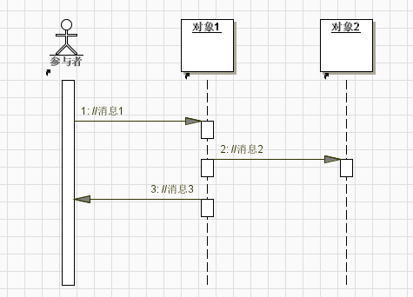
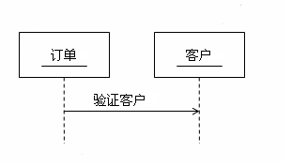
顺序图示例
在类图中的类的对象
消息格式:
operation (parameter list)
向哪个对象发消息实际上就是调用它的类中的操作，就是调用箭头指向的对象所在类的 一个operation。
例：
使用系统的参与者，这个系统是为某个用例的某个场景设计的
窄长方框用以强调这个部分处于活动状态
订单类发消息给客户类调用客户类中的“验证客户”操作
从对象传递给另一个对象的消息
从参与者到对象和从对象到参与者之间发送的消息
对象生命线表示从上到下的时间顺序，消息1在消息2之前发生，消息2在消息3之前发生
第6章面向对象方法

Slide 88
:学生
:课程登陆
:课程注册管理器
:课程表
:课程设置
1.fullInfo
2.submit
2.1selectCourse
2.1.1isCourseOpen
2.1.1.1isCourseOfferOpen
[isOpen]
[isOpen]
2.1.2[isOpen]addStudent
2.1.2.1 addStudent
ok
ok
ok
3.print
顺序图/时序图

Slide 89
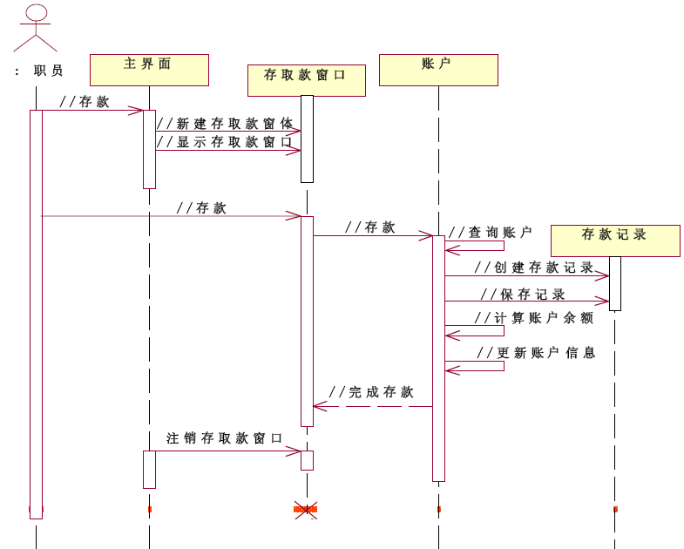
分析级-顺序图用来概要描述交互场景

Slide 90
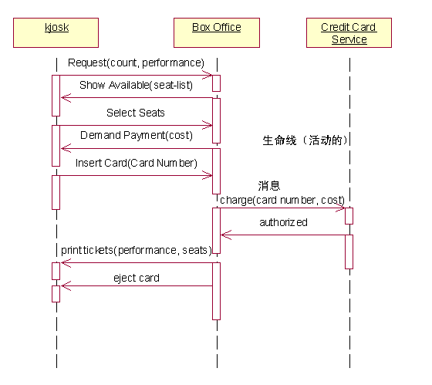
设计级---描述有哪些实现的方法。
如购票这个用例的顺序图。顾客在信息亭与售票中心通话触发了这个用例的执行。顺序图中付款这个用例包括售票中心与信息亭和信用卡服务处使用消息进行通信过程。
从这个例子中可以看出：Kjosk类中的操作有
  Show Available (seat-list)
  Demand Payment (cost)
  printtickets (performance, seats)
  eject card
Box Office中的操作有
  Request (count, performance)
  Select Seats
  Insert Card (Card Number)
  authorized
Credit Card Service类中的操作有
  charge(cardnumber, cost)

Slide 91
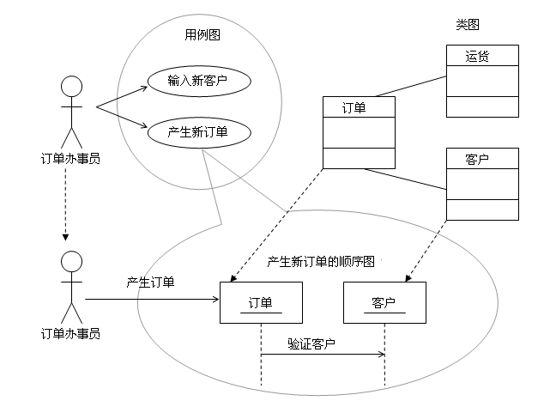
顺序图与用例图和类图的关系

Slide 92
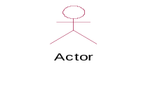

6、协作图
协作图是一种交互图，主要描述协作对象间的交互和链接，强调的是发送和接收消息的对象之间的组织结构，使用协作图来说明系统的动态情况。协作图可以表示类操作的实现。
协作图与顺序图不同的是，协作图侧重点在事件。通过对消息进行编号表述协作图中事件发生的次序,并显示方法调用的细节。
事物名称 | 解释 | 图
参与者 | 发出主动操作的对象，负责发送初始消息，启动一个操作。
对象 | 对象是类的实例，负责发送和接收消息，与顺序图中的符号相同，冒号前为对象名，冒号后为类名。
消息流 (由箭头和标签组成) | 箭头指示消息的流向，从消息的发出者指向接收者。标签对消息作说明，其中，顺序号指出消息的发生顺序，并且指明了消息的嵌套关系；冒号后面是消息的名字。
标签
第6章面向对象方法

Slide 93
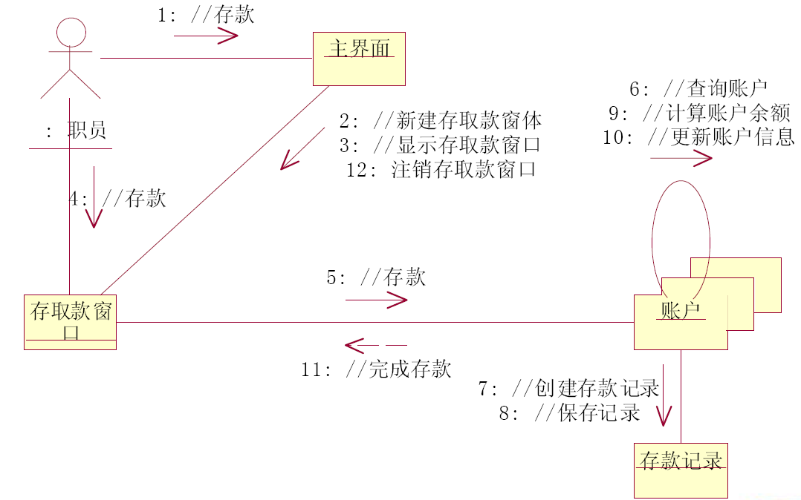
协作图的例子

Slide 94
顺序图和协作图的比较
共同点
  都用于描述系统中对象之间的动态关系
  可以相互转换
不同点
  强调重点不同(时间顺序/对象间关系)
  建模元素不同(生命线、控制焦点/路径、消息顺序号)
  顺序图用于表示方案，协作图多用于过程的详细设计。

Slide 95
7、活动图
活动图是另一种描述交互的方式，它描述采取何种动作，动作的结果是什么(动作状态改变)，何时发生(动作序列)，以及在何处发生(泳道)。
活动图可看作是一种流程图。它显示活动序列、判定点和分支。通常情况下，活动图可以处理并行进程。在一个活动图中只有一个起始状态。终止状态表示了一个活动图的最后和终结状态，一个活动图中可以有0个或多个终止状态。
条件
并发
去教室
打开收音机
[双周]
[单周]
软件工程
网络基础
吃早餐
听音乐
回寝室

Slide 96
活动图示例
教务处管理员
教师
学生
带泳道的活动图
培养方案
课程计划
课程注册
1、每个活动明确属于一个泳道；
2、每个泳道的活动由一个或多个类实施；
3、类所实行的活动按发生顺序由上往下排列。
选课
排课
实施计划
准备课程
交费
发身份识别号
第6章面向对象方法

Slide 97
活动图与状态图的区别
活动图表示的是一个活动到另一个活动的控制流，是内部驱动处理的流程；
  用于分析用例，一张完整的活动图是所有用例的集成图；
  理解多个用例的工作流；
  处理多线程应用；
  不适合描述对象间的合作。
状态图表示的事业状态到另一个状态的流程，是外部事件的参与。

Slide 98
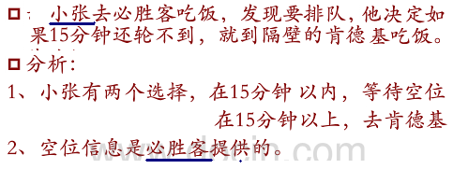
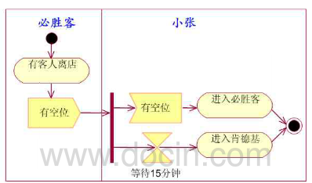
思考题：活动图绘制

Slide 99
8、组件图Component Diagram和部署图
在对软件建模的过程中，可以使用用例图来表示系统的功能，使用类图来描述业务中的事物，使用活动图、交互图、状态图来对系统动态行为建模。在完成这些设计后，分析人员就需要将这些逻辑设计图转化成实际的事物，如可执行文件、源代码、应用程序库等。使系统人员和开发人员能够从整体上了解系统的所有物理部件，以便对组件进行打包，交付给最终客户。总之，组件图显示了被开发系统所包含的组件之间的依赖关系，在此过程中，就会发现有些组件必须重新建立，而有些组件则可以进行复用。描述其构造细节物理视图有两种：组件图和部署图。将组件图和部署图合二为一成为实现图。
第6章面向对象方法

Slide 100

1）组件
组件是构造应用的软件单元，它将类和接口等逻辑元素打包而形成的物理模块（如程序源代码、子系统、动态链接库等）。包内的组件名应唯一，用包名区分组件属于不同的包。构成组件图的元素包括组件(component)、接口(interface)和关系(relationship)，还可以包括包（package）和子系统(subsystem)。
组件的图形表示法通常有以下3种：
第6章面向对象方法

Slide 101
组件的三种类型
①实施/配置组件(Deployment Component):是构成一个可执行系统所需要配置的组件，如:OS、动态链接库（DLL）、二进制可执行体（EXE）、ActiveX控件和JavaBean组件等.

Slide 102
②工作产品组件（Work Product Component）:这类组件主要是开发过程的产物，包括创建实施组件的源代码文件及数据文件，这些组件并不是直接地参加可执行系统，而开发过程中的工作产品，用于产生可执行系统。
tool.cpp
tool.h
edit.h

Slide 103
③执行组件（Execution Component）:这类组件是作为一个正在执行的系统的结果而被创建的，如由DLL实例化形成的COM＋对象。
tool.exe
dialog.dll
edit.dll

Slide 104
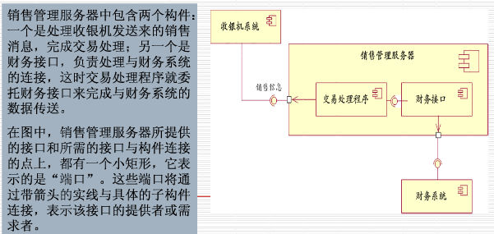
（1）组件与类
组件与类很相似，都能实现一组接口，都有依赖、关联、继承和聚合关系，都可以有实例和参与交互。
第6章面向对象方法

Slide 105
a)组件是以比特表示的物理抽象，是物理模块，组件是一组其他逻辑元素的物理实现（如类及其协作关系），而类仅仅只是逻辑上的概念。简言之，组件是可以存在于可实际的运行的计算机上的，而类不可以。
b)类具有属性和操作，组件通常仅拥有通过其接口向外提供或请求的操作。
tool::dialog.dll
tool::dialog.dll
《realize》
《realize》
ClassA
1
*
ClassB
ClassA
1
*
ClassB

Slide 106
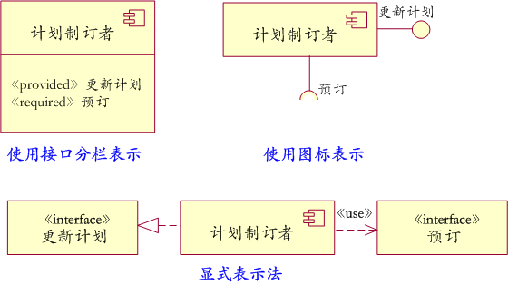
2）组件与接口
接口描述类或组件所提供操作的集合，对于一个构件而言，它有两类接口：提供（provided）接口和所需（required）的接口。标识接口的构件表示方法也有3种。

Slide 107

构件与接口之间的关系: 实现关系和依赖关系
导出接口
导入接口
为了便于构件之间替换,建议使用以上依赖关系

Slide 108
（3）部署图
部署图用于系统的硬件拓扑结构建模。它包含节点、节点之间的关系、组件及组件与节点之间的关系。
节点是运行时存在并代表一项计算资源的物理元素，一般至少拥有内存和计算处理能力，通常表示一个可以在其上部署组件的处理器或设备。
comp1.exe
节点名称
comp2.exe
第6章面向对象方法

Slide 109
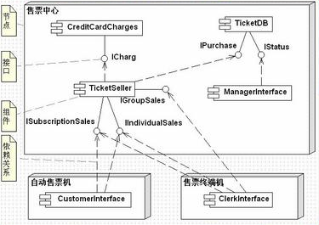
例：售票系统的部署图
第6章面向对象方法

Slide 110
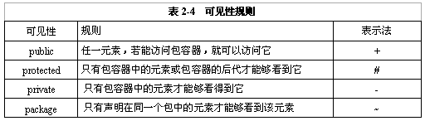
2、UML中的规则——UML建模的“粘合剂”
UML中的规则是为了将UML中的构造块有机地组装在一起，形成一个结构良好的模型而对事物进行描述的语义规则。共有5种规则：
命名规则：为事物、关系和图命名
范围规则：给一个名字以特定含义的语境
可见性规则：描述名字可见或如何使用（见表2-4）。
完整性规则：描述事物正确、一致地相互联系。
执行规则：描述运行或模拟动态模型的含义。

Slide 111
3、应用于UML的公共机制——UML模型的图纸说明
规格说明：UML图形的每一部分背后都有一个详细的说明，提供了对UML构造块的语法和语义的文字描述。
修饰：UML表示法中的每一个元素都有一个基本符号，这些符号对元素的最重要的方面进行了可视化的表示，还包含了对元素其他细节的描述，例如不同可视性的符号、用斜体字表示抽象类。

Slide 112
通用划分：UML中的构造块存在两种通用的划分方法：类和对象、接口与实现。类是一个抽象，对象是该抽象的一个实例，可同时对类和对象建模；接口声明一个契约，实现表示对该契约的具体实施，可同时对接口和实现建模。
扩展机制：扩展机制进一步提高了UML的语言表达能力，它包含构造型、标记值和约束等3种类型。构造型：扩展UML的词汇，允许创造新的构造块，该构造块既可从现有构造块派生，也可针对要解决的问题另建。标记值：扩展UML构造块的特性，允许创建元素的新信息。约束：扩展UML构造块的语义，允许增加新的规则或修改现有的规则。

Slide 113
2.4.2 UML建模机制
UML为了适应不同的情况，提供了不同的模型，这表现在它的“9个模型、9种图和5张视图”上。
1、9个模型
业务模型：业务操作流程，建立组织的一个抽象。
领域模型：业务操作规程，建立系统的语境。
用例模型：用户功能需求列表，建立系统的功能需求。
分析模型：系统的逻辑设计，建立概念设计。
设计模型：物理设计（含字典设计），建立问题的词汇以及解决方案。
过程模型：系统的进程设计，建立系统的并发和同步机制。
部署模型：系统的网络节点设计，建立系统的硬件拓扑网络结构。
实现模型：系统的软硬件配置设计，建立用于实施和发布物理系统的各部件。
测试模型：系统的测试计划设计，建立验证和校验系统的路径。

Slide 114
2、9个图
可以将这9种图分为两类，一类用于结构建模，称为结构图；一类用于行为建模，称为行为图，图的定义如表2-3所示。
3、5张视图
统一建模语言UML是用来描述模型的，它用模型来描述系统的结构、静态特征及动态特征，它从不同的视角为系统建模，就形成了不同的视图（View）。每个视图代表完整系统描述中的一个对象，显示这个系统中的一个特定的方面，每个视图又由一组图构成。

Slide 115
用例视图(Use-case View)：描述系统应该具有的功能集，它从系统外部用户的角度出发，实现对系统的抽象表示。
在用例视图中，角色（Actor）代表外部用户或其他系统，用例（Use-case）表示系统能够提供的功能，通过列举角色和用例，显示角色在每个用例中的参与情况。用例视图是其他视图的核心和基础，其他视图的构造和发展依赖于用例视图所描述的内容。用例视图用用例图来描述，有时也用活动图来进一步描述其中的用例。

Slide 116
逻辑视图(Logical View)：也称为设计视图（Design View），用来揭示系统功能的内部设计和协作情况。它利用静态结构和动态行为描述系统的功能，其中，静态结构描述类、对象及其关系等，主要用类图和对象图；动态行为主要描述对象之间发送消息时产生的动态协作、一致性和并发性等，主要用状态图、时序图、协作图和活动图。

Slide 117
:学生
:课程登陆
:课程注册管理器
:课程表
:课程设置
1.fullInfo
2.submit
2.1selectCourse
2.1.1isCourseOpen
2.1.1.1isCourseOfferOpen
[isOpen]
[isOpen]
2.1.2[isOpen]addStudent
2.1.2.1 addStudent
ok
ok
ok
3.print
图2-13 时序图

Slide 118
时序图绘图基本步骤：
（1）找出参与交互的对象角色，把他们横向排列在时序图的顶部，最重要的对象安置在最左边，交互密切的对象尽可能相邻。在交互中创建的对象在垂直方向应安置在其被创建的时间点处。
（2）对每一个对象设置一条垂直的向下的生命线。
（3）从初始化交互的信息开始，自顶向下在对象的生命线之间安置信息。注意用箭头的形式区别同步消息和异步消息。根据时序图是属于说明层还是属于实例层，给出消息标签的内容，以及必要的构造型与约束。
（4）在生命线上绘出对象的激活期，以及对象创建或销毁的构造型和标记。
（5）根据消息之间的关系，确定循环结构及循环参数和出口条件。

Slide 119
进程视图（Process View）：用于展示系统的动态行为及其并发性，也称为行为模型视图。它用状态图、时序图、协作图、活动图、构件图和部署图来描述。
实现视图（Implementation View）：描述逻辑设计的对象是在哪个模块或组件中实现的，展示系统实现的结构和行为特征，包括实现模型和它们之间的依赖关系，也称组件视图，一般用组件图来描述。
部署视图(Deployment View)：显示系统的实现环境和组件被部署到物理结构中的映射。如：计算机、设备以及它们相互间的连接，哪个程序或对象在哪台计算机上的执行等。部署视图用部署图来描述。

Slide 120
作业：
（p37）题1，2，4，6
网上查软件工程相关国家规范

